Slide 1

动力电池故障分析

Slide 2
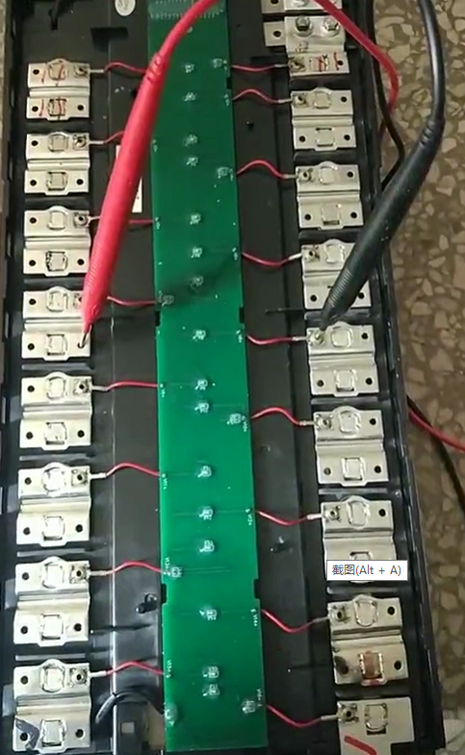
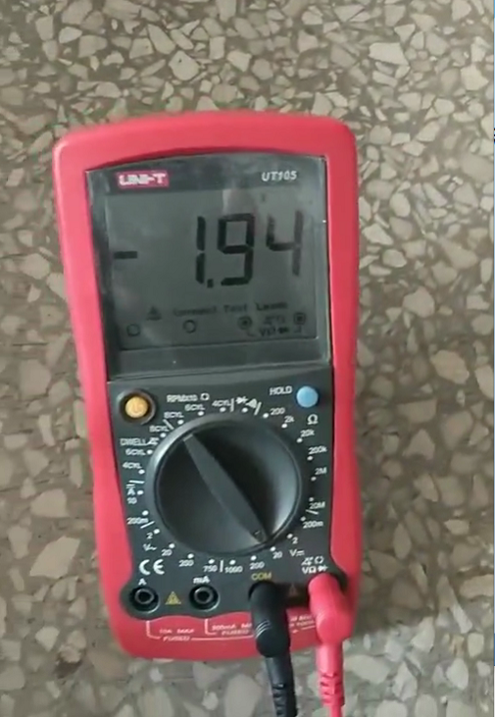
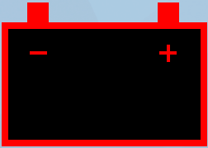
一、电池电压低
现象：运转无力、严重高压不上电且无法充电
原因：电芯自放电率大;
电芯容量低放电时电压下降较快；
BMU均衡功能差或失效。
!
诊断维修：
①测量单体实际电压值进行比对，若实际值较显示值高，且与其它单体电压相同，则以实际值为标准对BMU单体电压进行校准；
若测量值与显示值相符，则人工对单体电池进行充电均衡。
②检查电压采样线是否断裂，虚接；
③更换BMU；
④对故障电池包进行更换。
H V
案例：现象：比亚迪秦混动，无法充电；
诊断：数据分析显示6模组8号电池严
重亏电；进行拆解测量如右图显示；

Slide 3
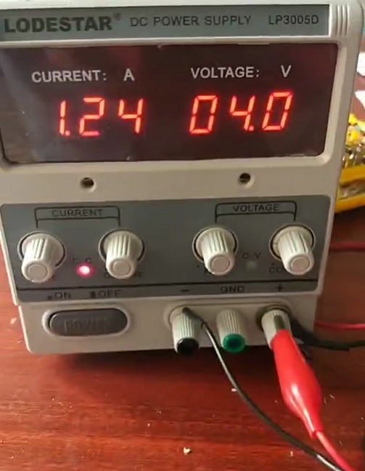
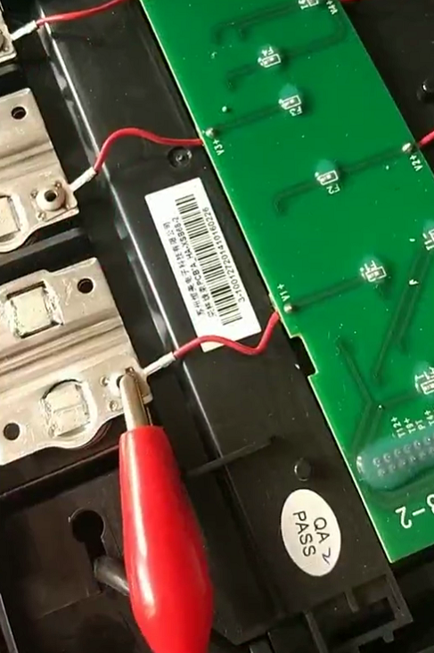
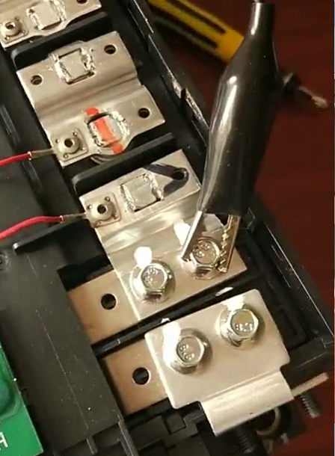
一、电池电压低
现象：运转无力、严重高压不上电且无法充电
原因：电芯自放电率大;
电芯容量低放电时电压下降较快；
BMU均衡功能差或失效。
诊断维修：
①测量单体实际电压值进行比对，若实际值较显示值高，且与其它单体电压相同，则以实际值为标准对BMU单体电压进行校准；
若测量值与显示值相符，则人工对单体电池进行充电均衡。
②检查电压采样线是否断裂，虚接；
③更换BMU；
④对故障电池包进行更换。
案例：现象：比亚迪秦混动，无法充电；
诊断：数据分析显示6模组8号电池严
重亏电；进行拆解测量如右图显示；
维修：对6模组8号电池单独充电修复，如右图显示。

Slide 4
二、电池电压高
现象：故障灯报警、不能充电、停止能量回馈
原因：电芯容量低，充电时电压上升较快；
BMU均衡功能差或失效；
采样线束断裂、虚接。
诊断维修：
①单体电压显示值较其余单体偏高，测量单体实际
电压值进行比对，若实际值较显示值低，且与其它单
体电压相同，则以实际值为标准对BMU单体电压进行
校准；
若测量值与显示值相符，则人工对单体电池进行放
电均衡。
②检查电压采样线是否断裂，虚接；
③更换BMU。
!
H V

Slide 5
三、电池电压跳变
现象：SOC不准确，变化大
原因：电压采集线连接点松动；BMU故障。
诊断维修：
①对连接点进行紧固；
②更换BMU。
!
H V

